Slide 1

Э К С Т Р Е М И З М
И
Т Е Р Р О Р И З М
основные понятия, нормы законодательства Российской Федерации, устанавливающие ответственность за участие в террористической и экстремистской деятельности
2021 г.
Подготовлено отделом организации защиты объектов Управления корпоративной защиты ПАО «МОЭК»

Slide 2
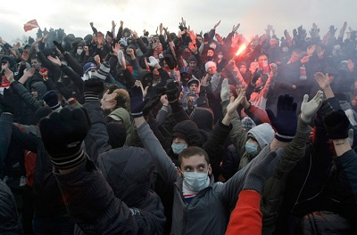
ЭКСТРЕМИЗМ – ЭТО ПРИВЕРЖЕННОСТЬ К КРАЙНИМ ВЗГЛЯДАМ И ДЕЙСТВИЯМ, РАДИКАЛЬНО ОТРИЦАЮЩИМ СУЩЕСТВУЮЩИЕ В ОБЩЕСТВЕ НОРМЫ И ПРАВИЛА.

Slide 3
ПРАВОВОЕ ОПРЕДЕЛЕНИЕ ПОНЯТИЕ ЭКСТРЕМИЗМА
(ФЕДЕРАЛЬНЫЙ ЗАКОН РОССИЙСКОЙ ФЕДЕРАЦИИ
ОТ 25.07.2002 №114-ФЗ «О ПРОТИВОДЕЙСТВИИ ЭКСТРЕМИСТСКОЙ ДЕЯТЕЛЬНОСТИ»)

Slide 4
ПРАВОВОЕ ОПРЕДЕЛЕНИЕ ПОНЯТИЕ ЭКСТРЕМИЗМА
(ФЕДЕРАЛЬНЫЙ ЗАКОН РОССИЙСКОЙ ФЕДЕРАЦИИ ОТ 25.07.2002 №114-ФЗ «О ПРОТИВОДЕЙСТВИИ ЭКСТРЕМИСТСКОЙ ДЕЯТЕЛЬНОСТИ»)
ПОД ЭКСТРЕМИСТСКОЙ ДЕЯТЕЛЬНОСТЬЮ ПОНИМАЕТСЯ:
Насильственное изменение основ конституционного строя и нарушение целостности Российской Федерации;
Публичное оправдание терроризма и террористической деятельности;
Возбуждение социальной, расовой, национальной или религиозной розни;
Пропаганда исключительности, превосходства либо неполноценности человека по признаку его социальной, расовой, национальной, религиозной или языковой принадлежности или отношения к религии;
Нарушение прав, свобод и законных интересов человека и гражданина в зависимости от его социальной, расовой, национальной, религиозной или языковой принадлежности или отношения к религии;

Slide 5
ПОД ЭКСТРЕМИСТСКОЙ ДЕЯТЕЛЬНОСТЬЮ ПОНИМАЕТСЯ:
7) Воспрепятствование осуществлению гражданами их избирательных прав и права на участие в референдуме или нарушение тайны голосования, соединенные с насилием либо угрозой его применения;
8) Воспрепятствование законной деятельности государственных органов, органов местного самоуправления, избирательных комиссий, общественных и религиозных объединений или иных организаций, соединенное с насилием либо угрозой его применения;
9) Совершение преступления по мотивам политической, идеологической, расовой, национальной или религиозной ненависти или вражды либо по мотивам ненависти или вражды в отношении какой-либо социальной группы;
10) Пропаганда и публичное демонстрирование нацистской атрибутики или символики либо атрибутики или символики, сходных с нацистской атрибутикой или символикой до степени смешения;

Slide 6
ПОД ЭКСТРЕМИСТСКОЙ ДЕЯТЕЛЬНОСТЬЮ ПОНИМАЕТСЯ:
11) Публичные призывы к осуществлению указанных деяний, либо массовое распространение заведомо экстремистских материалов, а равно их изготовление или хранение в целях массового распространения;
12) Публичное заведомо ложное обвинение лица, замещающего государственную должность Российской Федерации или государственную должность субъекта Российской Федерации, в совершении им в период исполнения своих должностных обязанностей деяний, указанных в настоящей статье и являющихся преступлением;
13) Организация и подготовка указанных деяний, а также подстрекательство к их осуществлению;
14) Финансирование указанных деяний либо иное содействие в их организации, подготовке и осуществлении, в том числе путем предоставления учебной, полиграфической и материально-технической базы, телефонной и иных видов связи или оказания информационных услуг.

Slide 7
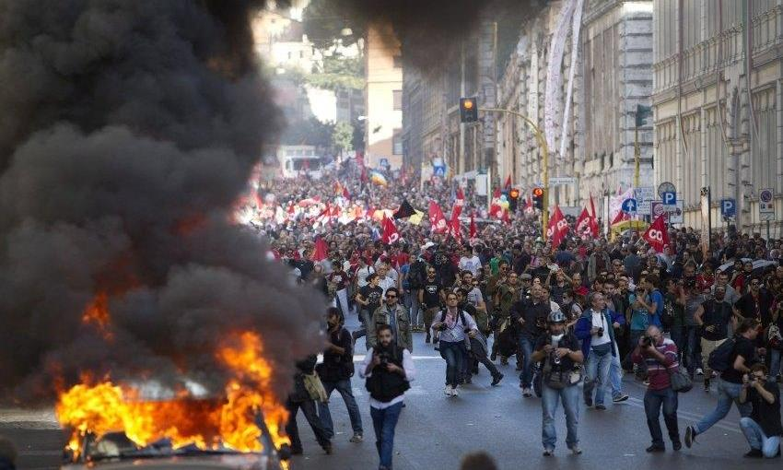
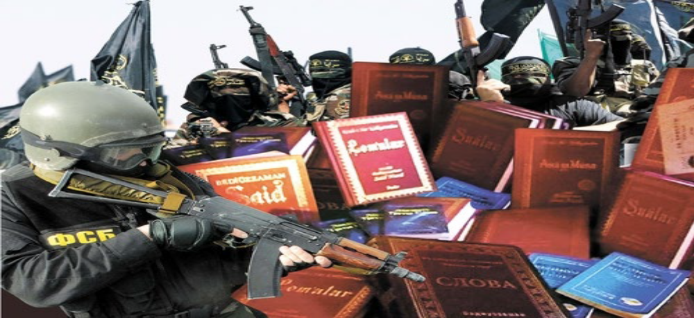
ЭКСТРЕМИСТСКИЕ МАТЕРИАЛЫ - предназначенные для обнародования документы либо информация на иных носителях, призывающие к осуществлению экстремистской деятельности либо обосновывающие или оправдывающие необходимость осуществления такой деятельности, в том числе труды руководителей национал-социалистской рабочей партии Германии, фашистской партии Италии, публикации, обосновывающие или оправдывающие национальное и (или) расовое превосходство либо оправдывающие практику совершения военных или иных преступлений, направленных на полное или частичное уничтожение какой-либо этнической, социальной, расовой, национальной или религиозной группы.

Slide 8

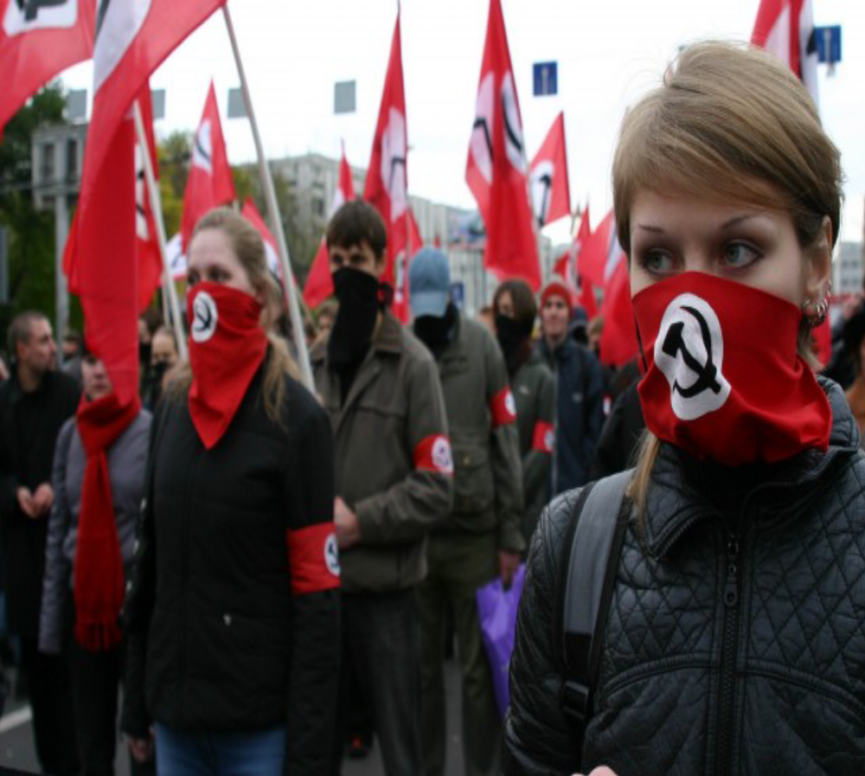

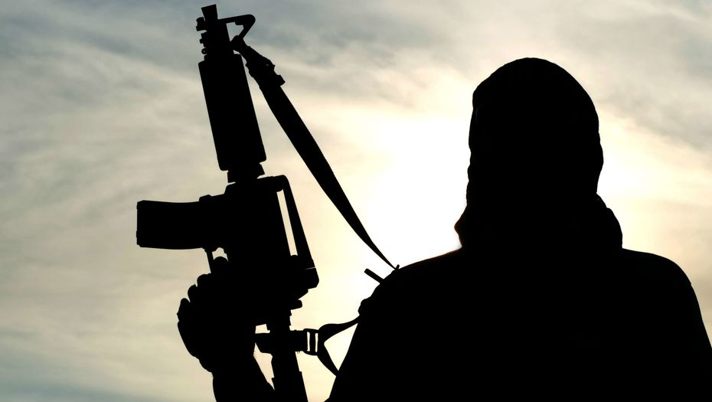
ЭКСТЕМИСТСКАЯ ОРГАНИЗАЦИЯ – общественное или религиозное объединение либо иная организация, в отношении которой по основаниям, предусмотренным настоящим Федеральным законом, судом принято вступившее в законную силу решение о ликвидации или запрете деятельности в связи с осуществлением экстремистской деятельности.
ЗАПРЕЩЕНО
ЗАПРЕЩЕНО

Slide 9

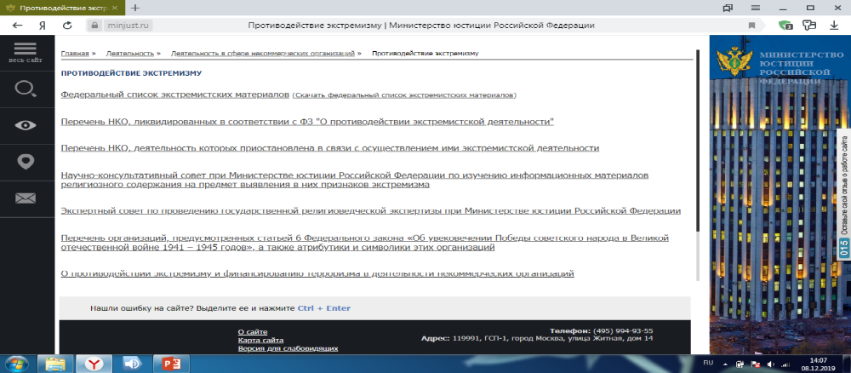
Федеральный список экстремистских материалов и перечень экстремистских организаций размещен на официальном сайте Министерства юстиции Российской Федерации

Slide 10
Ответственность за осуществление или участие в экстремистской деятельности:
Административная (установлена Кодексом Российской Федерации об административных правонарушениях
от 30 декабря 2001г.
№195-ФЗ (далее-КоАП);
Уголовная (установлена Уголовным кодексом Российской Федерации от 13 июня 1996г.
№63-ФЗ (далее-УК).

Slide 11
АДМИНИСТРАТИВНАЯ ОТВЕТСТВЕННОСТЬ
Часть 2 статьи 13.15 КоАП
Распространение информации об общественном объединении или иной организации, включенных в опубликованный перечень общественных и религиозных объединений, иных организаций, в отношении которых судом принято вступившее в законную силу решение о ликвидации или запрете деятельности по основаниям, предусмотренным Федеральным законом
от 25 июля 2002 года N 114-ФЗ "О противодействии экстремистской деятельности", без указания на то, что соответствующее общественное объединение или иная организация ликвидированы или их деятельность запрещена, влечет наложение административного штрафа:
на граждан в размере от двух тысяч до двух тысяч пятисот рублей с конфискацией предмета административного правонарушения;
на должностных лиц от четырех тысяч до пяти тысяч рублей с конфискацией предмета административного правонарушения;
на юридических лиц от сорока тысяч до пятидесяти тысяч рублей с конфискацией предмета административного правонарушения.

Slide 12
АДМИНИСТРАТИВНАЯ ОТВЕТСТВЕННОСТЬ
Часть 1 статьи 20.3 КоАП
Пропаганда либо публичное демонстрирование нацистской атрибутики или символики, либо атрибутики или символики, сходных с нацистской атрибутикой или символикой до степени смешения, либо атрибутики или символики экстремистских организаций, либо иных атрибутики или символики, пропаганда либо публичное демонстрирование которых запрещены федеральными законами, влечет наложение административного штрафа:
на граждан в размере от одной тысячи до двух тысяч рублей с конфискацией предмета административного правонарушения либо административный арест на срок до пятнадцати суток с конфискацией предмета административного правонарушения;
на должностных лиц от одной тысячи до четырех тысяч рублей с конфискацией предмета административного правонарушения;
на юридических лиц от десяти тысяч до пятидесяти тысяч рублей с конфискацией предмета административного правонарушения;
на юридических лиц от сорока тысяч до пятидесяти тысяч рублей с конфискацией предмета административного правонарушения.

Slide 13
АДМИНИСТРАТИВНАЯ ОТВЕТСТВЕННОСТЬ
Часть 2 статьи 20.3 КоАП
Изготовление или сбыт в целях пропаганды либо приобретение в целях сбыта или пропаганды нацистской атрибутики или символики, либо атрибутики или символики, сходных с нацистской атрибутикой или символикой до степени смешения, либо атрибутики или символики экстремистских организаций, либо иных атрибутики или символики, пропаганда либо публичное демонстрирование которых запрещены федеральными законами влечет наложение административного штрафа:
на граждан в размере от одной тысячи до двух тысяч пятисот рублей с конфискацией предмета административного правонарушения;
на должностных лиц от двух тысяч до пяти тысяч рублей с конфискацией предмета административного правонарушения;
на юридических лиц от двадцати тысяч до ста тысяч рублей с конфискацией предмета административного правонарушения.

Slide 14
АДМИНИСТРАТИВНАЯ ОТВЕТСТВЕННОСТЬ
Статья 20.3.1 КоАП
Действия, направленные на возбуждение ненависти либо вражды, а также на унижение достоинства человека либо группы лиц по признакам пола, расы, национальности, языка, происхождения, отношения к религии, а равно принадлежности к какой-либо социальной группе, совершенные публично, в том числе с использованием средств массовой информации либо информационно-телекоммуникационных сетей, включая сеть "Интернет", если эти действия не содержат уголовно наказуемого деяния влекут наложение административного штрафа:
на граждан в размере от десяти тысяч до двадцати тысяч рублей, или обязательные работы на срок до ста часов, или административный арест на срок до пятнадцати суток;
на юридических лиц от двухсот пятидесяти тысяч до пятисот
тысяч рублей.

Slide 15
АДМИНИСТРАТИВНАЯ ОТВЕТСТВЕННОСТЬ
Статья 20.29 КоАП
Массовое распространение экстремистских материалов, включенных в опубликованный федеральный список экстремистских материалов, а равно их производство либо хранение в целях массового распространения влечет наложение административного штрафа:
на граждан в размере от одной тысячи до трех тысяч рублей либо административный арест на срок до пятнадцати суток с конфискацией указанных материалов и оборудования, использованного для их производства;
на должностных лиц от двух тысяч до пяти тысяч рублей с конфискацией указанных материалов и оборудования, использованного для их производства;
на юридических лиц от ста тысяч до одного миллиона рублей или административное приостановление деятельности на срок до девяноста суток с конфискацией указанных материалов и оборудования, использованного для их производства.

Slide 16
УГОЛОВНАЯ ОТВЕТСТВЕННОСТЬ
Статья 280 УК
1. Публичные призывы к осуществлению экстремистской деятельности наказываются штрафом в размере от ста тысяч до трехсот тысяч рублей или в размере заработной платы или иного дохода осужденного за период от одного года до двух лет, либо принудительными работами на срок до трех лет, либо арестом на срок от четырех до шести месяцев, либо лишением свободы на срок до четырех лет с лишением права занимать определенные должности или заниматься определенной деятельностью на тот же срок.
2. Те же деяния, совершенные с использованием средств массовой информации либо информационно-телекоммуникационных сетей, в том числе сети "Интернет", наказываются принудительными работами на срок до пяти лет с лишением права занимать определенные должности или заниматься определенной деятельностью на срок до трех лет или без такового либо лишением свободы на срок до пяти лет с лишением права занимать определенные должности или заниматься определенной деятельностью на срок до трех лет.

Slide 17
УГОЛОВНАЯ ОТВЕТСТВЕННОСТЬ
Статья 280.1 УК
1. Публичные призывы к осуществлению действий, направленных на нарушение территориальной целостности Российской Федерации, наказываются штрафом в размере от ста тысяч до трехсот тысяч рублей или в размере заработной платы или иного дохода осужденного за период от одного года до двух лет, либо принудительными работами на срок до трех лет, либо арестом на срок от четырех до шести месяцев, либо лишением свободы на срок до
четырех лет с лишением права занимать определенные должности или заниматься определенной деятельностью на тот же срок.
2. Те же деяния, совершенные с использованием средств массовой информации либо электронных или информационно-телекоммуникационных сетей(включая сеть "Интернет"), наказываются обязательными работами на срок до четырехсот восьмидесяти часов с лишением права занимать определенные должности или заниматься определенной деятельностью на срок до трех лет либо лишением свободы на срок до пяти лет с лишением права занимать определенные должности или заниматься определенной деятельностью на срок до трех лет.

Slide 18
УГОЛОВНАЯ ОТВЕТСТВЕННОСТЬ
Статья 282 УК
Действия, направленные на возбуждение ненависти либо вражды, а также на унижение достоинства человека либо группы лиц по признакам пола, расы, национальности, языка, происхождения, отношения к религии, а равно принадлежности к какой-либо социальной группе, совершенные публично, в том числе с использованием средств массовой информации либо информационно-телекоммуникационных сетей, включая сеть "Интернет", лицом после его привлечения к административной ответственности за аналогичное деяние в течение одного года наказываются штрафом в размере от трехсот тысяч до пятисот тысяч рублей или в размере заработной платы или иного дохода осужденного за период от двух до трех лет, либо принудительными работами на срок от одного года до четырех лет с лишением права занимать определенные должности или заниматься определенной деятельностью на срок до трех лет, либо лишением свободы на срок от двух до пяти лет.

Slide 19
УГОЛОВНАЯ ОТВЕТСТВЕННОСТЬ
Статья 282¹ УК
Создание экстремистского сообщества, то есть организованной группы лиц для подготовки или совершения преступлений экстремистской направленности, а равно руководство таким экстремистским сообществом, его частью или входящими в такое сообщество структурными подразделениями, а также создание объединения организаторов, руководителей или иных представителей частей или структурных подразделений такого сообщества в целях разработки планов и (или) условий для совершения преступлений экстремистской направленности наказывается штрафом в размере от четырехсот тысяч до восьмисот тысяч рублей или в размере заработной платы или иного дохода осужденного за период от двух до четырех лет либо лишением свободы на срок от шести до десяти лет с лишением права занимать определенные должности или заниматься определенной деятельностью на срок до десяти лет и с ограничением свободы на срок от одного года до двух лет.

Slide 20
УГОЛОВНАЯ ОТВЕТСТВЕННОСТЬ
Статья 282¹ УК
Склонение, вербовка или иное вовлечение лица в деятельность экстремистского сообщества наказываются штрафом в размере от трехсот тысяч до семисот тысяч рублей или в размере заработной платы или иного дохода осужденного за период от двух до четырех лет, либо принудительными работами на срок от двух до пяти лет с лишением права занимать определенные должности или заниматься определенной деятельностью на срок до пяти лет или без такового и с ограничением свободы на срок от одного года до двух лет, либо лишением свободы на срок от четырех до восьми лет с ограничением свободы на срок от одного года до двух лет.
Участие в экстремистском сообществе наказывается штрафом в размере от трехсот тысяч до шестисот тысяч рублей или в размере заработной платы или иного дохода осужденного за период от двух до трех лет, либо принудительными работами на срок от одного года до четырех лет с лишением права занимать определенные должности или заниматься определенной деятельностью на срок до трех лет или без такового и с ограничением свободы на срок до одного года, либо лишением свободы на срок от двух до шести лет с лишением права занимать определенные должности или заниматься определенной деятельностью на срок до пяти лет или без такового и с ограничением свободы на срок до одного года.

Slide 21
УГОЛОВНАЯ ОТВЕТСТВЕННОСТЬ
Статья 282³ УК
Предоставление или сбор средств либо оказание финансовых услуг, заведомо предназначенных для финансирования организации, подготовки и совершения хотя бы одного из преступлений экстремистской направленности либо для обеспечения деятельности экстремистского сообщества или экстремистской организации, наказываются штрафом в размере от трехсот тысяч до семисот тысяч рублей или в размере заработной платы или иного дохода осужденного за период от двух до четырех лет, либо принудительными работами на срок от одного года до четырех лет с лишением права занимать определенные должности или заниматься определенной деятельностью на срок до трех лет или без такового и с ограничением свободы на срок до одного года, либо лишением свободы на срок от трех до восьми лет.

Slide 22
УГОЛОВНАЯ ОТВЕТСТВЕННОСТЬ
Статья 148 УК
Публичные действия, выражающие явное не уважение к обществу и совершенные в целях оскорбления религиозных чувств верующих, наказываются штрафом в размере до трехсот тысяч рублей или в размере заработной платы или иного дохода осужденного за период до двух лет, либо обязательными работами на срок до двухсот сорока часов, либо принудительными работами на срок до одного года, либо лишением свободы на тот же срок.
Деяния, предусмотренные частью первой настоящей статьи, совершенные в местах, специально предназначенных для проведения богослужений, других религиозных обрядов и церемоний, наказываются штрафом в размере до пятисот тысяч рублей или в размере заработной платы или иного дохода осужденного за период до трех лет, либо обязательными работами на срок до четырехсот восьмидесяти часов, либо принудительными работами на срок до трех лет, либо лишением свободы на тот же срок с ограничением свободы на срок до
одного года или без такового.

Slide 23
УГОЛОВНАЯ ОТВЕТСТВЕННОСТЬ
Статья 148 УК
Незаконное воспрепятствование деятельности религиозных организаций или проведению богослужений, других религиозных обрядов и церемоний наказывается штрафом в размере до трехсот тысяч рублей или в размере заработной платы или иного дохода осужденного за период до двух лет, либо обязательными работам и на срок до трехсот шестидесяти часов, либо исправительными работами на срок до одного года, либо арестом на срок до трех месяцев.
Деяния, предусмотренные частью третьей настоящей статьи, совершенные:
•а) лицом с использованием своего служебного положения;
•б) с применением насилия или с угрозой его применения, -
наказываются штрафом в размере до двухсот тысяч рублей или в размере заработной платы или иного дохода осужденного за период до одного года, либо обязательными работами на срок до четырехсот восьмидесяти часов, либо исправительными работами на срок до двух лет, либо принудительными работами на срок до одного года, либо лишением свободы на тот же срок с лишением права занимать определенные должности или заниматься определенной деятельностью на срок до двух лет.

Slide 24
УГОЛОВНАЯ ОТВЕТСТВЕННОСТЬ
Статья 212 УК
Организация массовых беспорядков, сопровождавшихся насилием, погромами, поджогами, уничтожением имущества, применением оружия, взрывных устройств, взрывчатых, отравляющих либо иных веществ и предметов, представляющих опасность для окружающих, а также оказанием вооруженного сопротивления представителю власти, а равно подготовка лица для организации таких массовых беспорядков или участия в них наказываются лишением свободы на срок от восьми до пятнадцати лет.
Склонение, вербовка или иное вовлечение лица в совершение действий, предусмотренных частью первой настоящей статьи, наказываются штрафом в размере от трехсот тысяч до семисот тысяч рублей или в размере заработной платы или иного дохода осужденного за период от двух до четырех лет либо без такового, либо принудительными работами на срок от двух до пяти лет, либо лишением свободы на срок от пяти до десяти лет.
Участие в массовых беспорядках, предусмотренных частью первой настоящей статьи, наказывается лишением свободы на срок от трех до
восьми лет.

Slide 25
УГОЛОВНАЯ ОТВЕТСТВЕННОСТЬ
Статья 212 УК
Призывы к массовым беспорядкам, предусмотренным частью первой настоящей статьи, или к участию в них, а равно призывы к насилию над гражданами, наказываются ограничением свободы на срок до двух лет, либо принудительными работами на срок до двух лет, либо лишением свободы на тот же срок.
Прохождение лицом обучения, заведомо для обучающегося проводимого в целях организации массовых беспорядков либо участия в них, в том числе приобретение знаний, практических умений и навыков входе занятий по физической и психологической подготовке, при изучении способов организации массовых беспорядков, правил обращения с оружием, взрывными устройствами, взрывчатыми, отравляющими, а также иными веществами и предметами, представляющими опасность для окружающих, наказывается лишением свободы на срок от пяти до десяти лет со штрафом в размере до пятисот тысяч рублей либо в размере заработной платы или иного дохода осужденного за период до трех лет либо без такового.

Slide 26
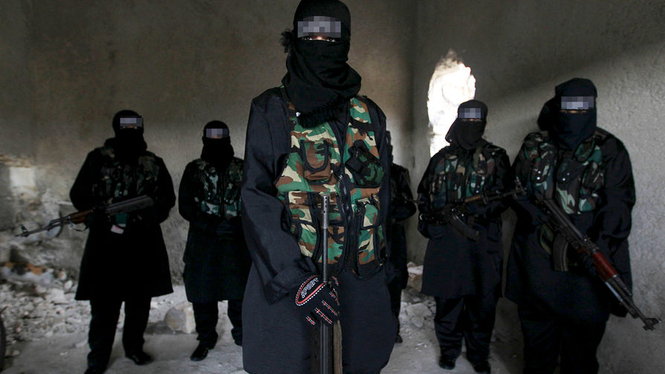
ТЕРРОРИЗМ – идеология насилия и практика воздействия на принятие решения органами государственной власти, органами местного самоуправления или международными организациями, связанные с устрашением населения и(или) иными формами противоправных насильственных действий
(ст. 3 Федеральногозаконаот06.03.2006 №35-ФЗ"Опротиводействиитерроризму").

Slide 27
Федеральный закон от 06.03.2006
N 35-ФЗ «Опротиводействиитерроризму»
Устанавливает основные принципы противодействия терроризму, правовые и организационные основы профилактики терроризма и борьбы с ним, минимизации и (или) ликвидации последствий проявлений терроризма, а также правовые и организационные основы применения Вооруженных Сил Российской Федерации в борьбе с терроризмом.

Slide 28
УГОЛОВНАЯ ОТВЕТСТВЕННОСТЬ ЗА
ПРЕСТУПЛЕНИЯ ТЕРРОРИСТИЧЕСКОЙ НАПРАВЛЕННОСТИ
Статья 205. «Террористический акт»
Совершение взрыва, поджога или иных действий, устрашающих население и создающих опасность гибели человека, причинения значительного имущественного ущерба либо наступления иных тяжких последствий, в целях дестабилизации деятельности органов власти или международных организаций либо воздействия на принятие ими решений, а также угроза совершения указанных действий в целях воздействия на принятие решений органами власти или международными организациями, наказываются лишением свободы на срок от десяти до пятнадцати лет.
Те же деяния: а) совершенные группой лиц по предварительному сговору или организованной группой;
б) повлекшие по неосторожности смерть человека;
в) повлекшие причинение значительного имущественного ущерба либо наступление иных тяжких последствий, наказываются лишением свободы на срок от двенадцати до двадцати лет с ограничением свободы на срок от одного года до двух лет.

Slide 29
УГОЛОВНАЯ ОТВЕТСТВЕННОСТЬ ЗА
ПРЕСТУПЛЕНИЯ ТЕРРОРИСТИЧЕСКОЙ НАПРАВЛЕННОСТИ
Деяния, предусмотренные частями первой или второй настоящей статьи,
если они:
а) сопряжены с посягательством на объекты использования атомной энергии либо с использованием ядерных материалов, радиоактивных веществ или источников радиоактивного излучения либо ядовитых, отравляющих, токсичных, опасных химических или биологических веществ;
б) повлекли умышленное причинение смерти человеку, наказываются лишением свободы на срок от пятнадцати до двадцати лет с ограничением свободы на срок от одного года до двух лет или пожизненным лишением свободы.

Slide 30
УГОЛОВНАЯ ОТВЕТСТВЕННОСТЬ ЗА
ПРЕСТУПЛЕНИЯ ТЕРРОРИСТИЧЕСКОЙ НАПРАВЛЕННОСТИ
Статья 205.1. «Содействие террористической деятельности»
Склонение, вербовка или иное вовлечение лица в совершение хотя бы одного из преступлений, предусмотренных статьей 205.2, частями первой и второй стать и 206, статьей 208, частями первой-третьей статьи 211, статьями 220, 221, 277, 278, 279 и 360 настоящего Кодекса, вооружение или подготовка лица в целях совершения хотя бы одного из указанных преступлений, наказываются лишением свободы на срок от пяти до пятнадцати лет со штрафом в размере до пятисот тысяч рублей либо в размере заработной платы или иного дохода осужденного за период до трех лет либо без такового.
Склонение, вербовка или иное вовлечение лица в совершение хо тябы одного из преступлений, предусмотренных статьями 205, 205.3, 205.4, 205.5, частями третьей и четвертой статьи 206, частью четвертой статьи 211 настоящего Кодекса, вооружение или подготовка лица в целях совершения хотя бы одного из указанных преступлений, а равно финансирование терроризма, наказываются лишением свободы на срок от восьми до пятнадцати лет со штрафом в размере от трехсот тысяч до семисот тысяч рублей либо в размере заработной платы или иного дохода осужденного за период от двух до четырех лет либо без такового или пожизненным лишением свободы.

Slide 31
УГОЛОВНАЯ ОТВЕТСТВЕННОСТЬ ЗА
ПРЕСТУПЛЕНИЯ ТЕРРОРИСТИЧЕСКОЙ НАПРАВЛЕННОСТИ
Статья 205.2 «Публичные призывы к осуществлению террористической деятельности, публичное оправдание терроризма или пропаганда терроризма»
Публичные призывы к осуществлению террористической деятельности, публичное оправдание терроризма или пропаганда терроризма, наказываются штрафом в размере от ста тысяч до пятисот тысяч рублей либо в размере заработной платы или иного дохода осужденного за период до трех лет либо лишением свободы на срок от двух до пяти лет.
Те же деяния, совершенные с использованием средств массовой информации либо электронных или информационно-телекоммуникационных сетей, в том числе сети "Интернет", наказываются штрафом в размере от трехсот тысяч до одного миллиона рублей или в размере заработной платы или иного дохода осужденного за период от трех до пяти лет либо лишением свободы на срок от пяти до семи лет с лишением права занимать определенные должности или заниматься определенной деятельностью на срок до пяти лет.

Slide 32
УГОЛОВНАЯ ОТВЕТСТВЕННОСТЬ ЗА
ПРЕСТУПЛЕНИЯ ТЕРРОРИСТИЧЕСКОЙ НАПРАВЛЕННОСТИ
Статья 205.3 «Прохождение обучения в целях осуществления террористической деятельности»
Прохождение лицом обучения, заведомо для обучающегося проводимого в целях осуществления террористической деятельности либо совершения одного из преступлений, предусмотренных статьями 205.1, 206, 208, 211, 277, 278, 279, 360 и 361 настоящего Кодекса, в том числе приобретение знаний, практических умений и навыков входе занятий по физической и психологической подготовке, при изучении способов совершения указанных преступлений, правило обращения с оружием, взрывными устройствами, взрывчатыми, отравляющими, а также иными веществами и предметами, представляющими опасность для окружающих, наказывается лишением свободы на срок от пятнадцати до двадцати лет с ограничением свободы на срок от одного года до двух лет или пожизненным лишением свободы.

Slide 33
УГОЛОВНАЯ ОТВЕТСТВЕННОСТЬ ЗА
ПРЕСТУПЛЕНИЯ ТЕРРОРИСТИЧЕСКОЙ НАПРАВЛЕННОСТИ
Статья 207 «Заведомо ложное сообщение об акте терроризма»
Заведомо ложное сообщение о готовящихся взрыве, поджоге или иных действиях, создающих опасность гибели людей, причинения значительного имущественного ущерба либо наступления иных общественно опасных последствий, совершенное из хулиганских побуждений, наказывается штрафом в размере от двухсот тысяч до пятисот тысяч рублей или в размере заработной платы или иного дохода осужденного за период от одного года до восемнадцати месяцев, либо ограничением свободы на срок до трех лет, либо принудительными работами на срок от двух до трех лет.
Деяние, предусмотренное частью первой настоящей статьи, совершенное в отношении объектов социальной инфраструктуры либо повлекшее причинение крупного ущерба, наказывается штрафом в размере от пятисот тысяч до семисот тысяч рублей или в размере заработной платы или иного дохода осужденного за период от одного года до двух лет либо лишением свободы на срок от трех
до пяти лет.

Slide 34
УГОЛОВНАЯ ОТВЕТСТВЕННОСТЬ ЗА
ПРЕСТУПЛЕНИЯ ТЕРРОРИСТИЧЕСКОЙ НАПРАВЛЕННОСТИ
Статья 207 «Заведомо ложное сообщение об акте терроризма»
Заведомо ложное сообщение о готовящихся взрыве, поджоге или иных действиях, создающих опасность гибели людей, причинения значительного имущественного ущерба либо наступления иных общественно опасных последствий, в целях дестабилизации деятельности органов власти, наказывается штрафом в размере от семисот тысяч до одного миллиона рублей или в размере заработной платы или иного дохода осужденного за период от одного года до трех лет либо лишением свободы на срок от шести до восьми лет.
Деяния, предусмотренные частями первой, второй или третьей настоящей статьи, повлекшие по неосторожности смерть человека или иные тяжкие последствия, наказываются штрафом в размере от одного миллиона пятисот тысяч до двух миллионов рублей или в размере заработной платы или иного дохода осужденного за период от двух до трех лет либо лишением свободы на срок от восьми до десяти лет.
Уголовная ответственность за преступления указанной направленности, наступает с 14-летнего возраста (ст. 20 Уголовного кодекса
Российской Федерации)

Slide 35
Общие рекомендации сотрудникам
ПАО «МОЭК» по действиям при угрозе совершения террористического акта.

Slide 36
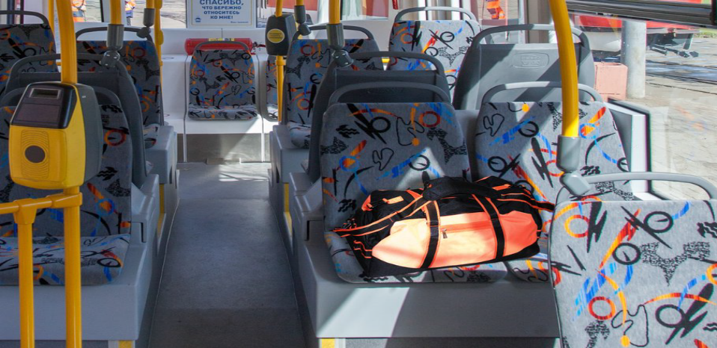
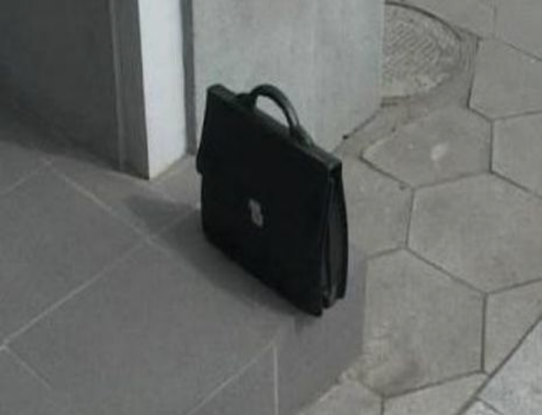
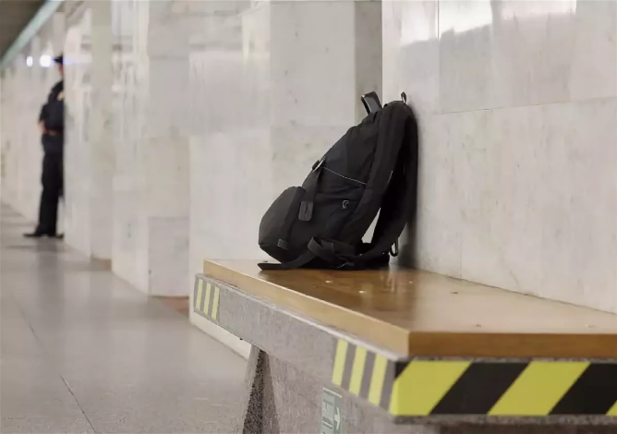
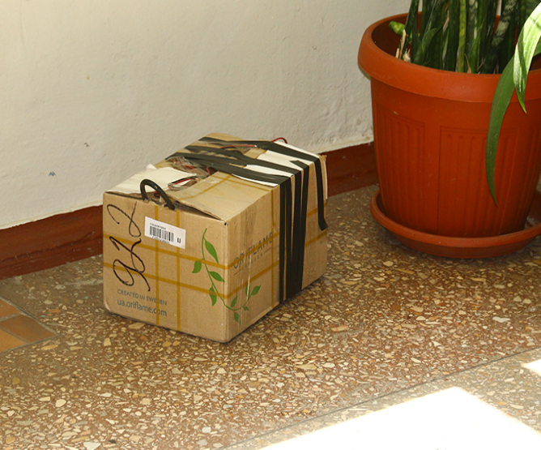
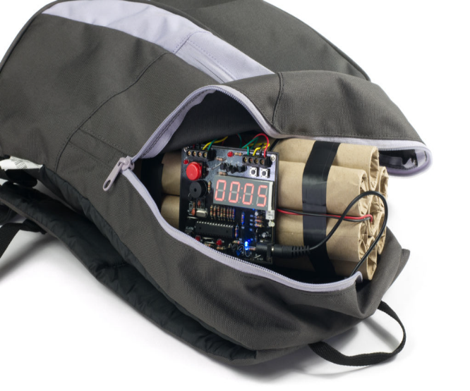
ЕСЛИ ВЫ ОБНОРУЖИЛИ ПОДОЗРИТЕЛЬНЫЙ ПРЕДМЕТ
Если обнаруженный предмет не должен, по вашему мнению, находиться в этом месте, не оставляйте этот факт без внимания, сообщите о находке по телефону 112.
При обнаружении бесхозной вещи в общественном транспорте, опросите людей, находящихся рядом, постарайтесь установить, чья она и кто ее мог оставить. Если хозяин не установлен, немедленно сообщить о находке водителю.

Slide 37
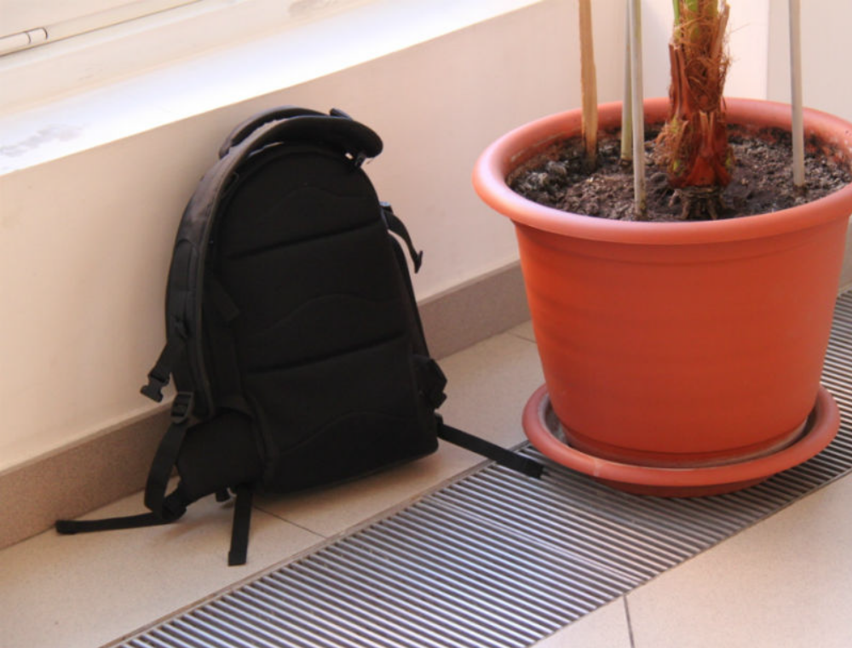
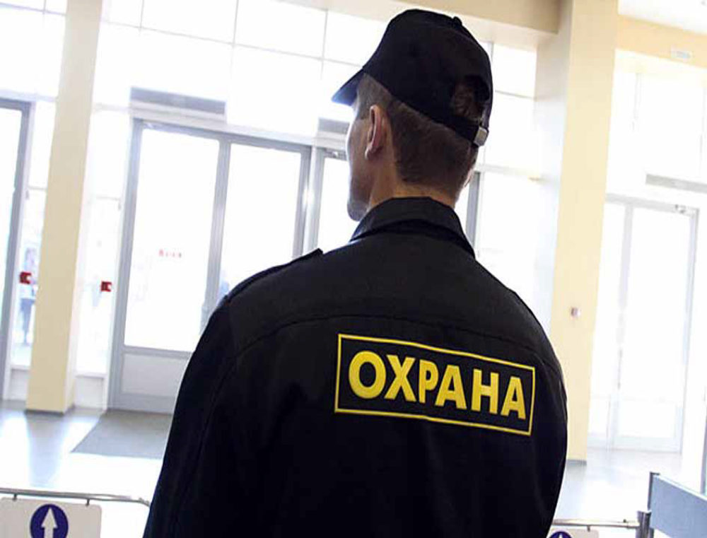
ЕСЛИ ВЫ ОБНОРУЖИЛИ ПОДОЗРИТЕЛЬНЫЙ ПРЕДМЕТ
Если вы обнаружили неизвестный или забытый предмет в здании или на территории ПАО «МОЭК», немедленно сообщите о находке сотруднику охраны.

Slide 38
ЕСЛИ ВЫ ОБНОРУЖИЛИ ПОДОЗРИТЕЛЬНЫЙ ПРЕДМЕТ
Во всех перечисленных случаях:
1. НЕ ТРОГАЙТЕ, НЕ ПЕРЕДВИГАЙТЕ, НЕ ВСКРЫВАЙТЕ ОБНАРУЖЕННЫЙ ПРЕДМЕТ;
2. ЗАФИКСИРУЙТЕ ВРЕМЯ ОБНАРУЖЕНИЯ ПРЕДМЕТА;
3. ПОСТОРАЙТЕСЬ СДЕЛАТЬ ВСЕ ВОЗМОЖНОЕ, ЧТОБЫ ЛЮДИ ОТОШЛИ КАК МОЖНО ДАЛЬШЕ ОТ НАХОДКИ;
4. ОБЯЗАТЕЛЬНО ДОЖДИТЕСЬ ПРИБЫТИЯ ОПЕРАТИВНО-СЛЕДСТВЕННОЙ ГРУППЫ (ПОМНИТЕ, ЧТО ВЫ ЯВЛЯЕТЕСЬ ОЧЕНЬ ВАЖНЫМ ОЧЕВИДЙЕМ).

Slide 39
ЕСЛИ ВЫ ПОЛУЧИЛИ СООБЩЕНИЕ ОБ ЭВАКУАЦИИ
Сообщение об эвакуации может поступить в случае обнаружения взрывного устройства, при пожаре, стихийном бедствии и т.п.
Получив сообщение от администрации ПАО «МОЭК», представителей власти или правоохранительных органов о начале эвакуации, соблюдайте спокойствие и четко выполняйте их команды.
Не допускайте паники, истерики и спешки. Помещение покидайте организовано.
Возьмите личные вещи, документы, деньги и ценности.
Отключите электричество и воду.
Окажите помощь в эвакуации лицам не способным передвигаться без посторонней помощи.
Возвращайтесь в покинутое помещение только после разрешения ответственных лиц.
ПОМНИТЕ, что от согласованности и четкости твоих действий будет зависеть жизнь и здоровье многих людей.

Slide 40
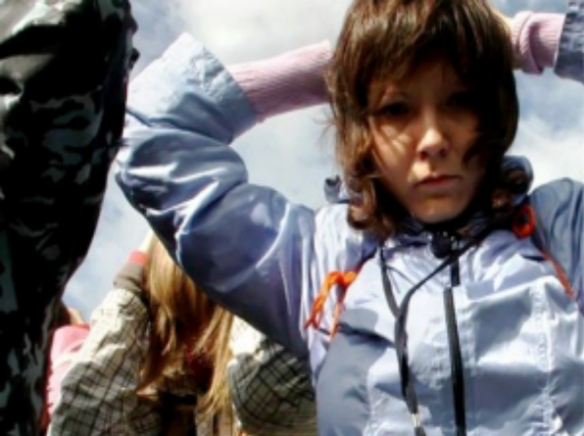

ЕСЛИ ВЫ ОКАЗАЛИСЬ В ЗАЛОЖНИКАХ
Не пытайтесь убежать, вырваться самостоятельно – террористы могут отреагировать агрессивно.
Соблюдайте спокойствия и ждите освобождения.
Настройтесь на долгое ожидание, специалистам требуется время, чтобы освободить Вас.
Они не теряют ни минуты, но должны предусмотреть все.
Старайтесь не раздражать террористов (не кричи, не плачь, не возмущайся).
Не вступайте в спор с террористами, выполняйте все их требования, это вынужденная мера, так ты спасешь себя и окружающих.
Помни, что, возможно, тебе придется долгое время провести без воды и пищи – экономь свои силы.
Если в помещении душно, постарайся меньше двигаться, чтобы экономнее расходовать кислород.
ВАША ЦЕЛЬ – ОСТАТЬСЯ В ЖИВЫХ!
ПОМНИ: СОТРУДНИКИ СПЕЦПОДРАЗДЕЛЕНИЙ УЖЕ СПЕШАТ К ТЕБЕ НА ПОМОЩЬ!

Slide 41
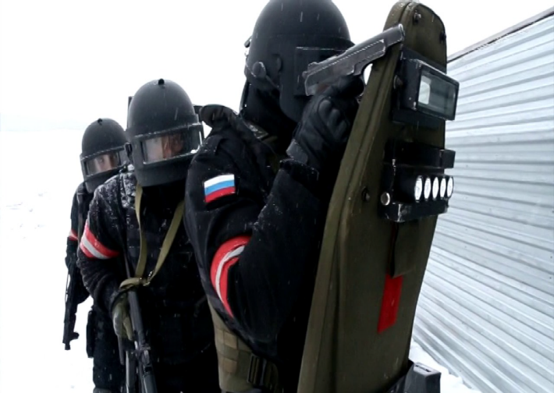
Действия при освобождении заложников (штурме)
После начала штурма старайся держаться подальше от террористов.
По возможности, спрячься подальше от окон и дверных проемов.
При штурме могут использоваться свето-шумовые гранаты (яркий свет бьет в глаза, звук ударяет по ушам или чувствуется резкий запах дыма).
В этом случае падайте на пол, закройте глаза, накройте голову руками и ждите, когда сотрудники спецназа выведут вас из здания.

